Slide 1
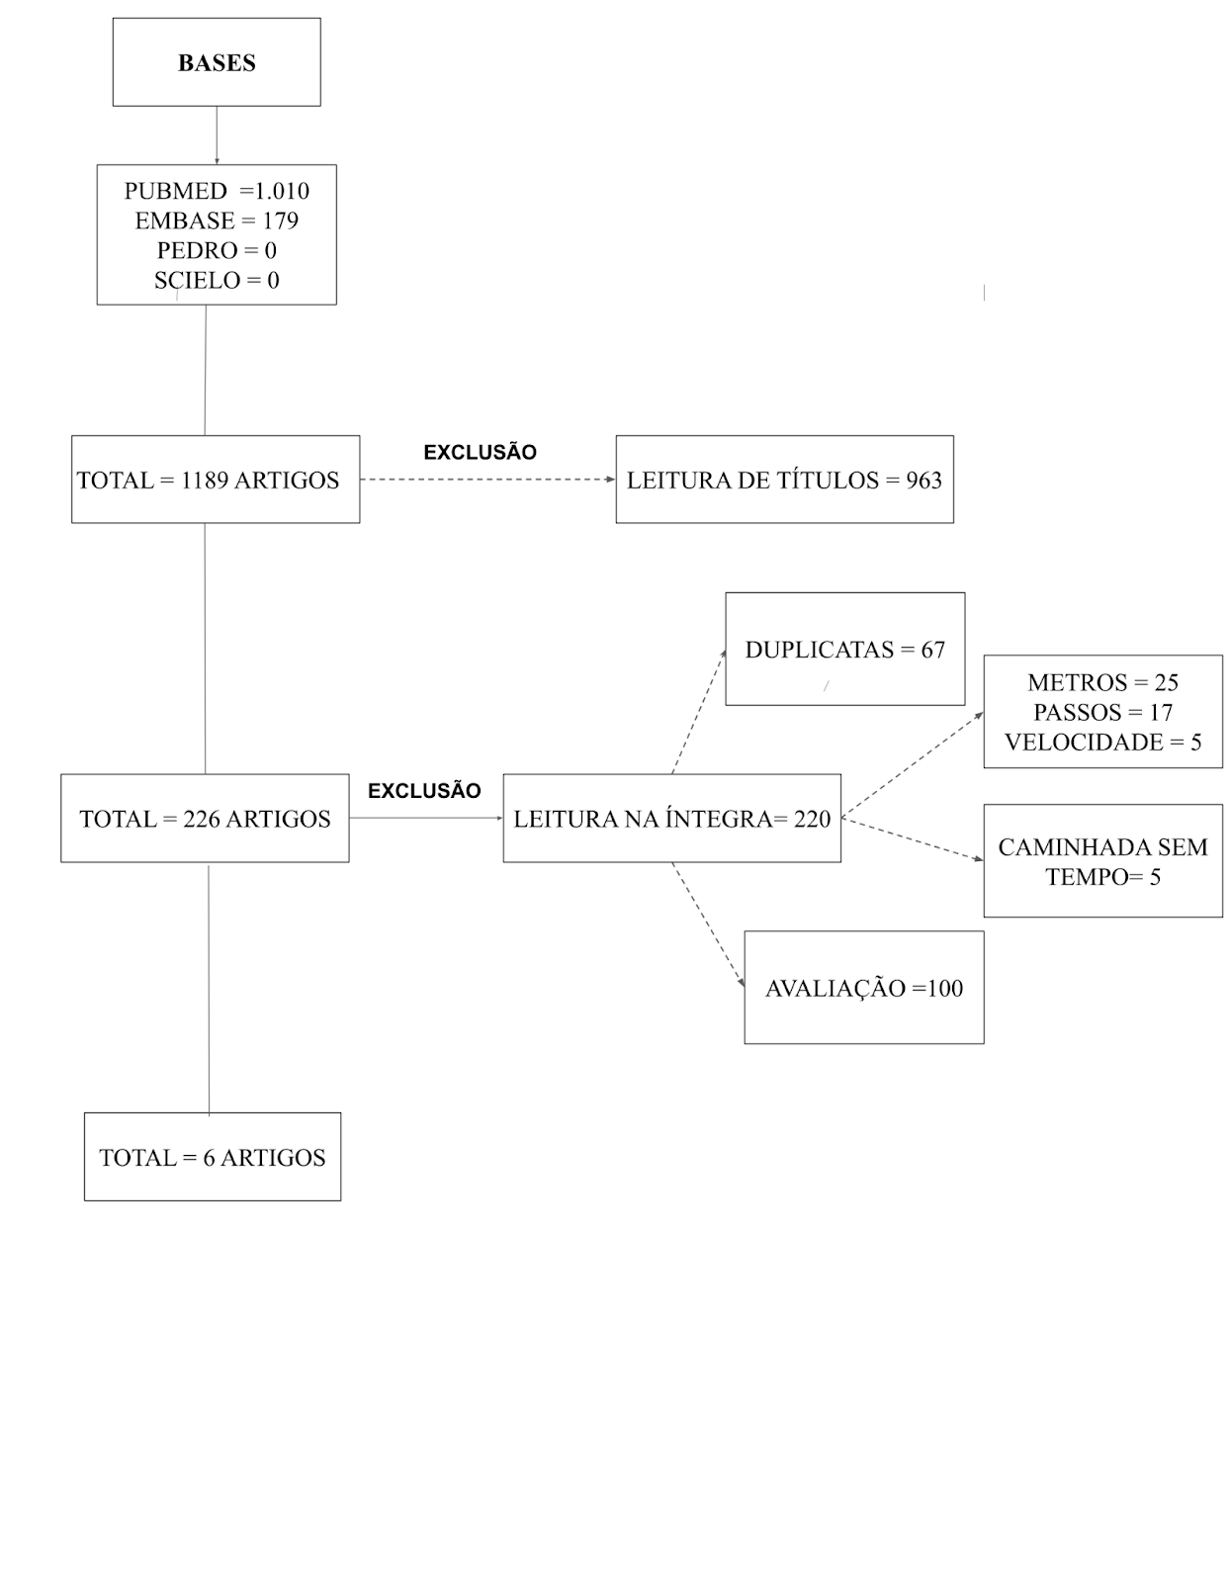
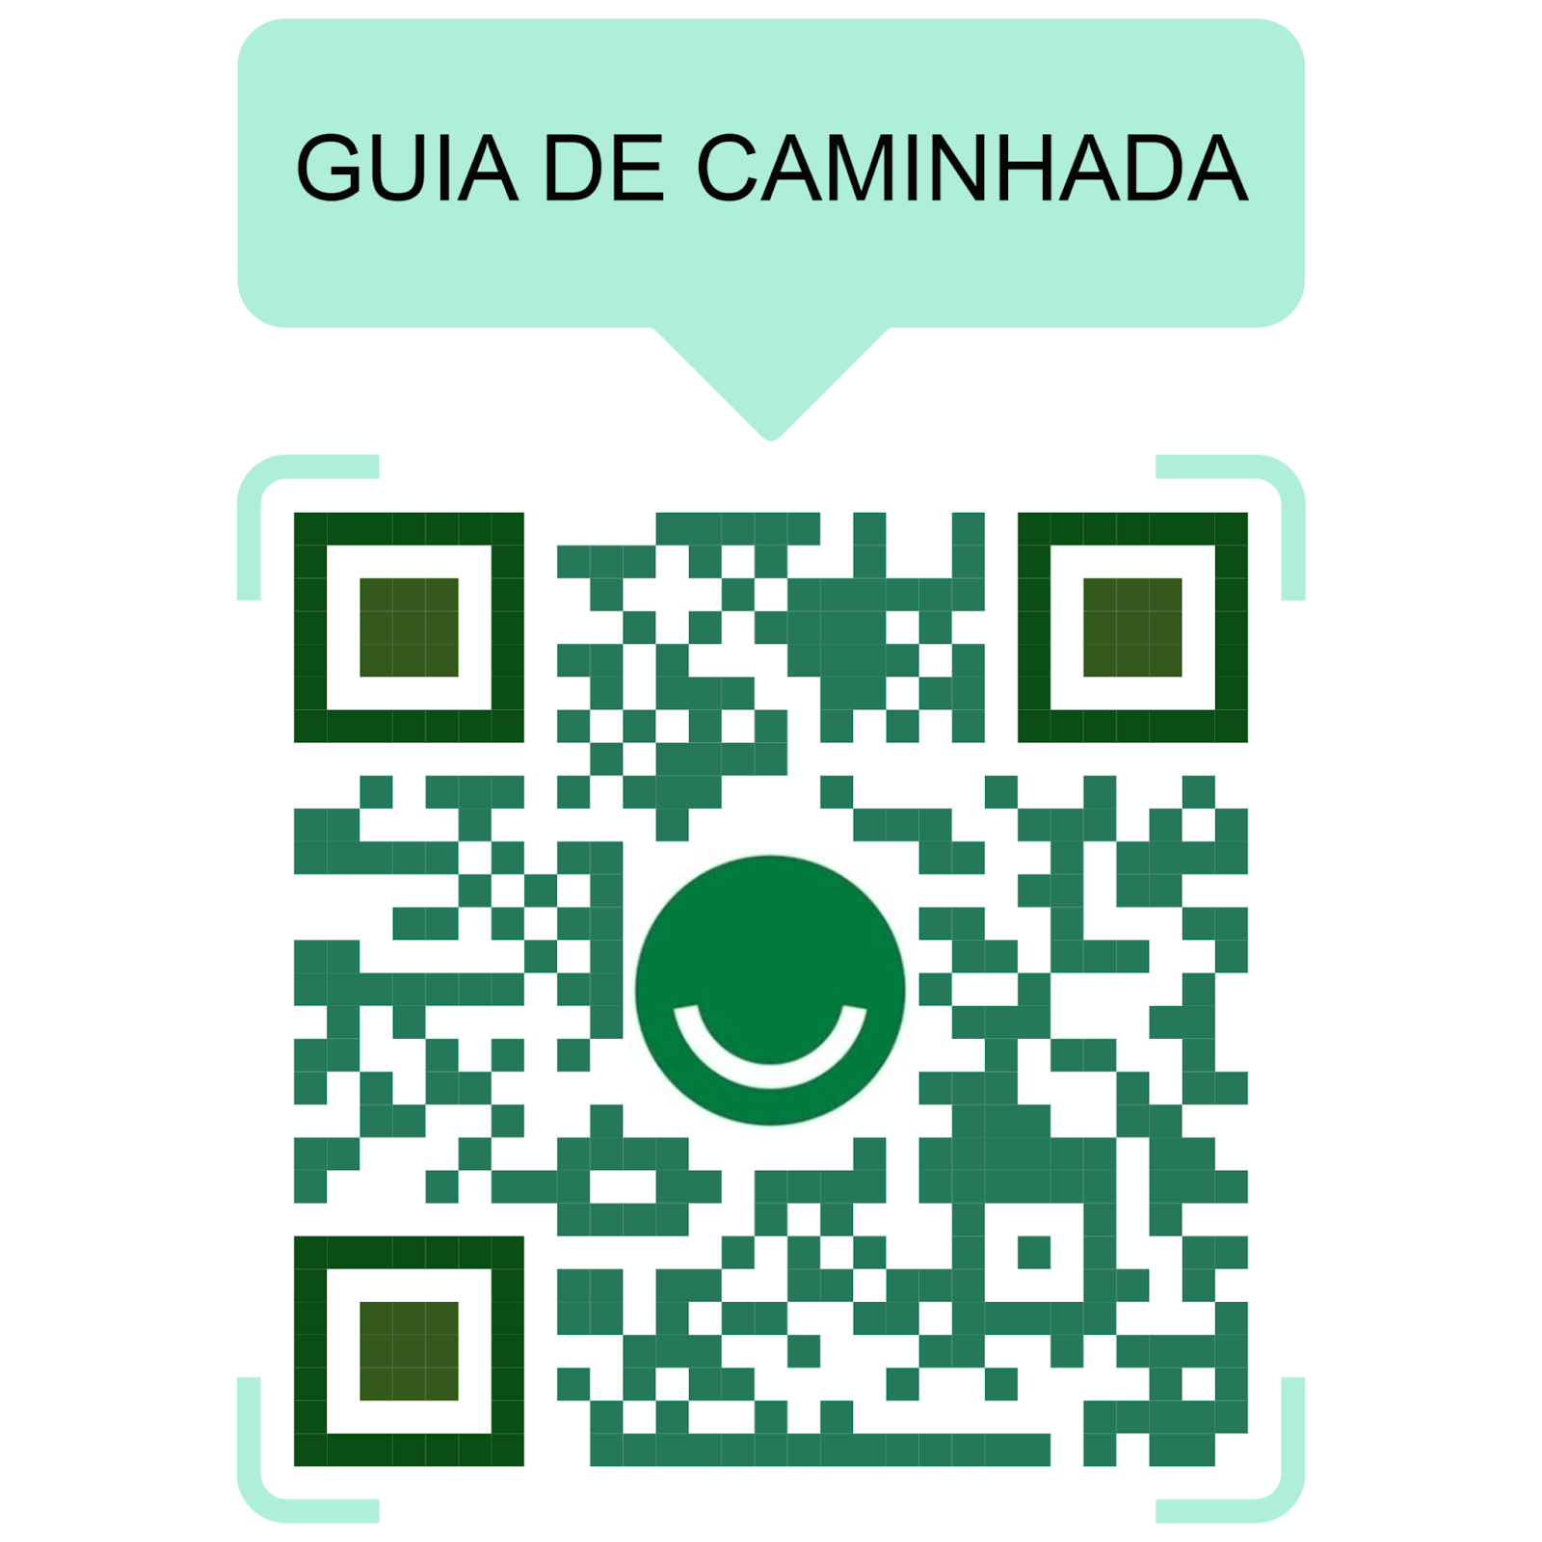
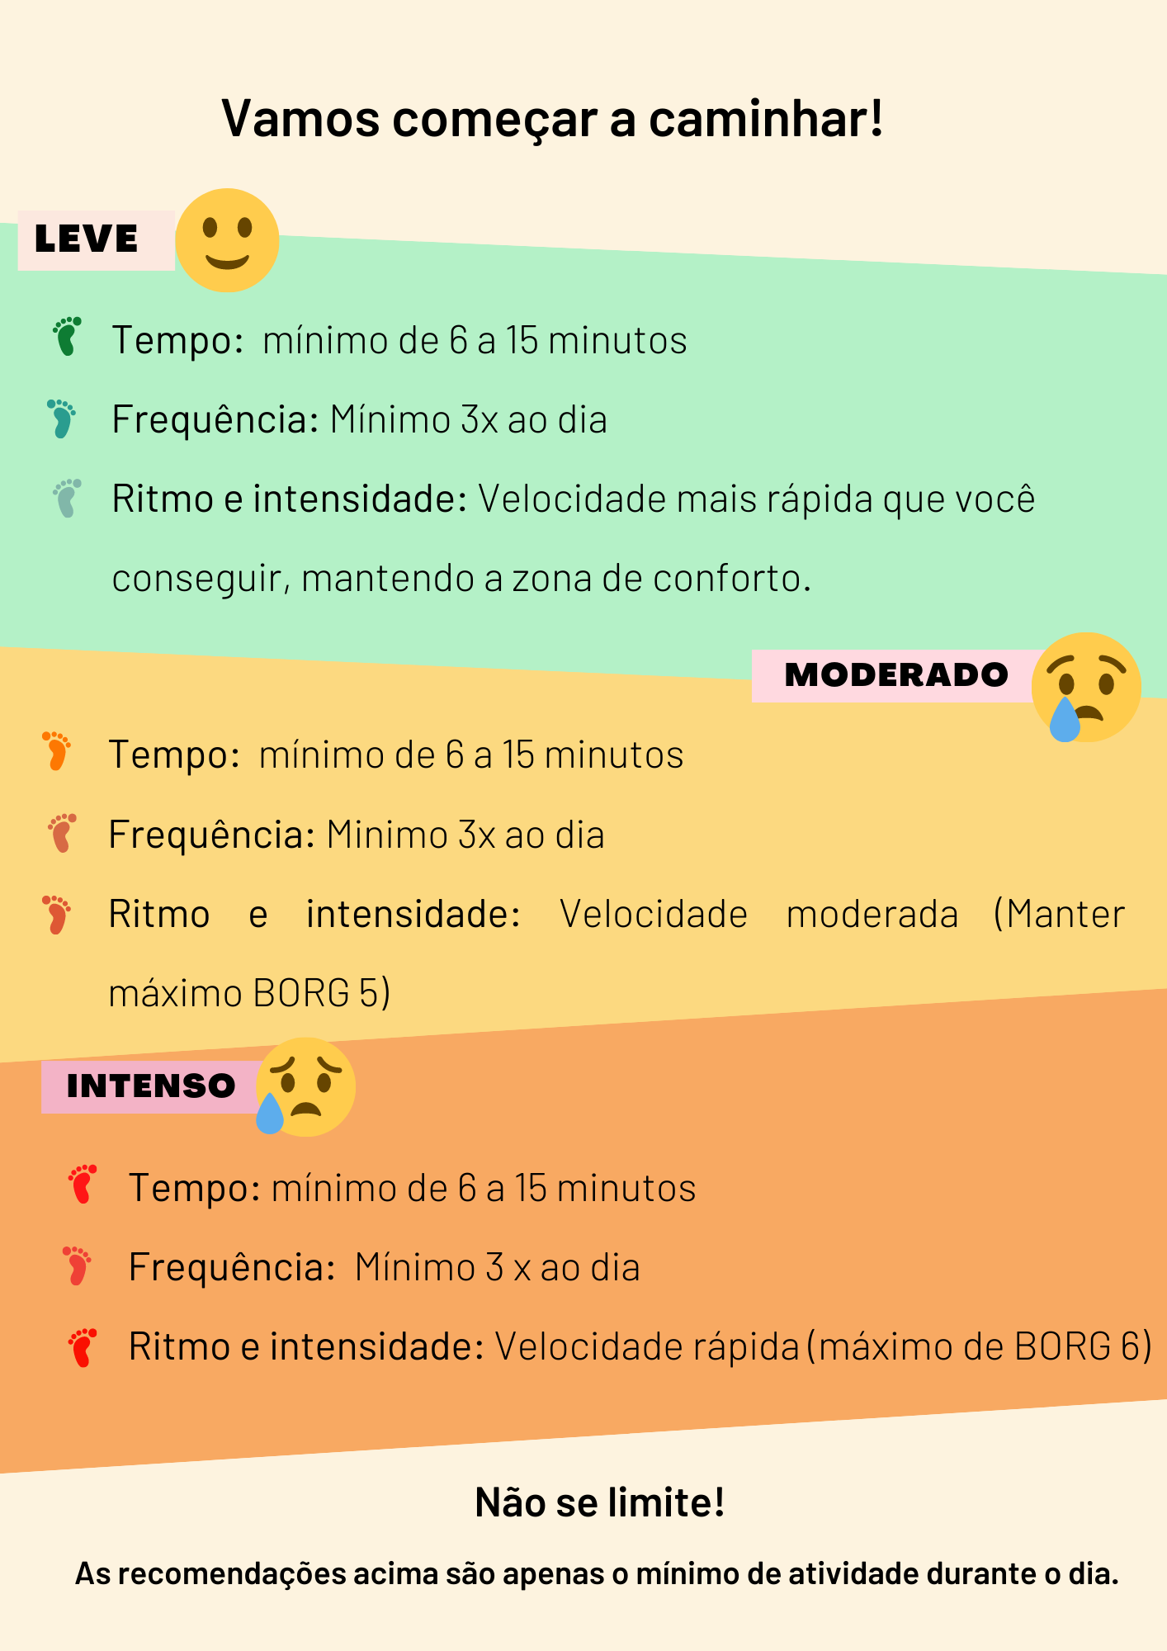
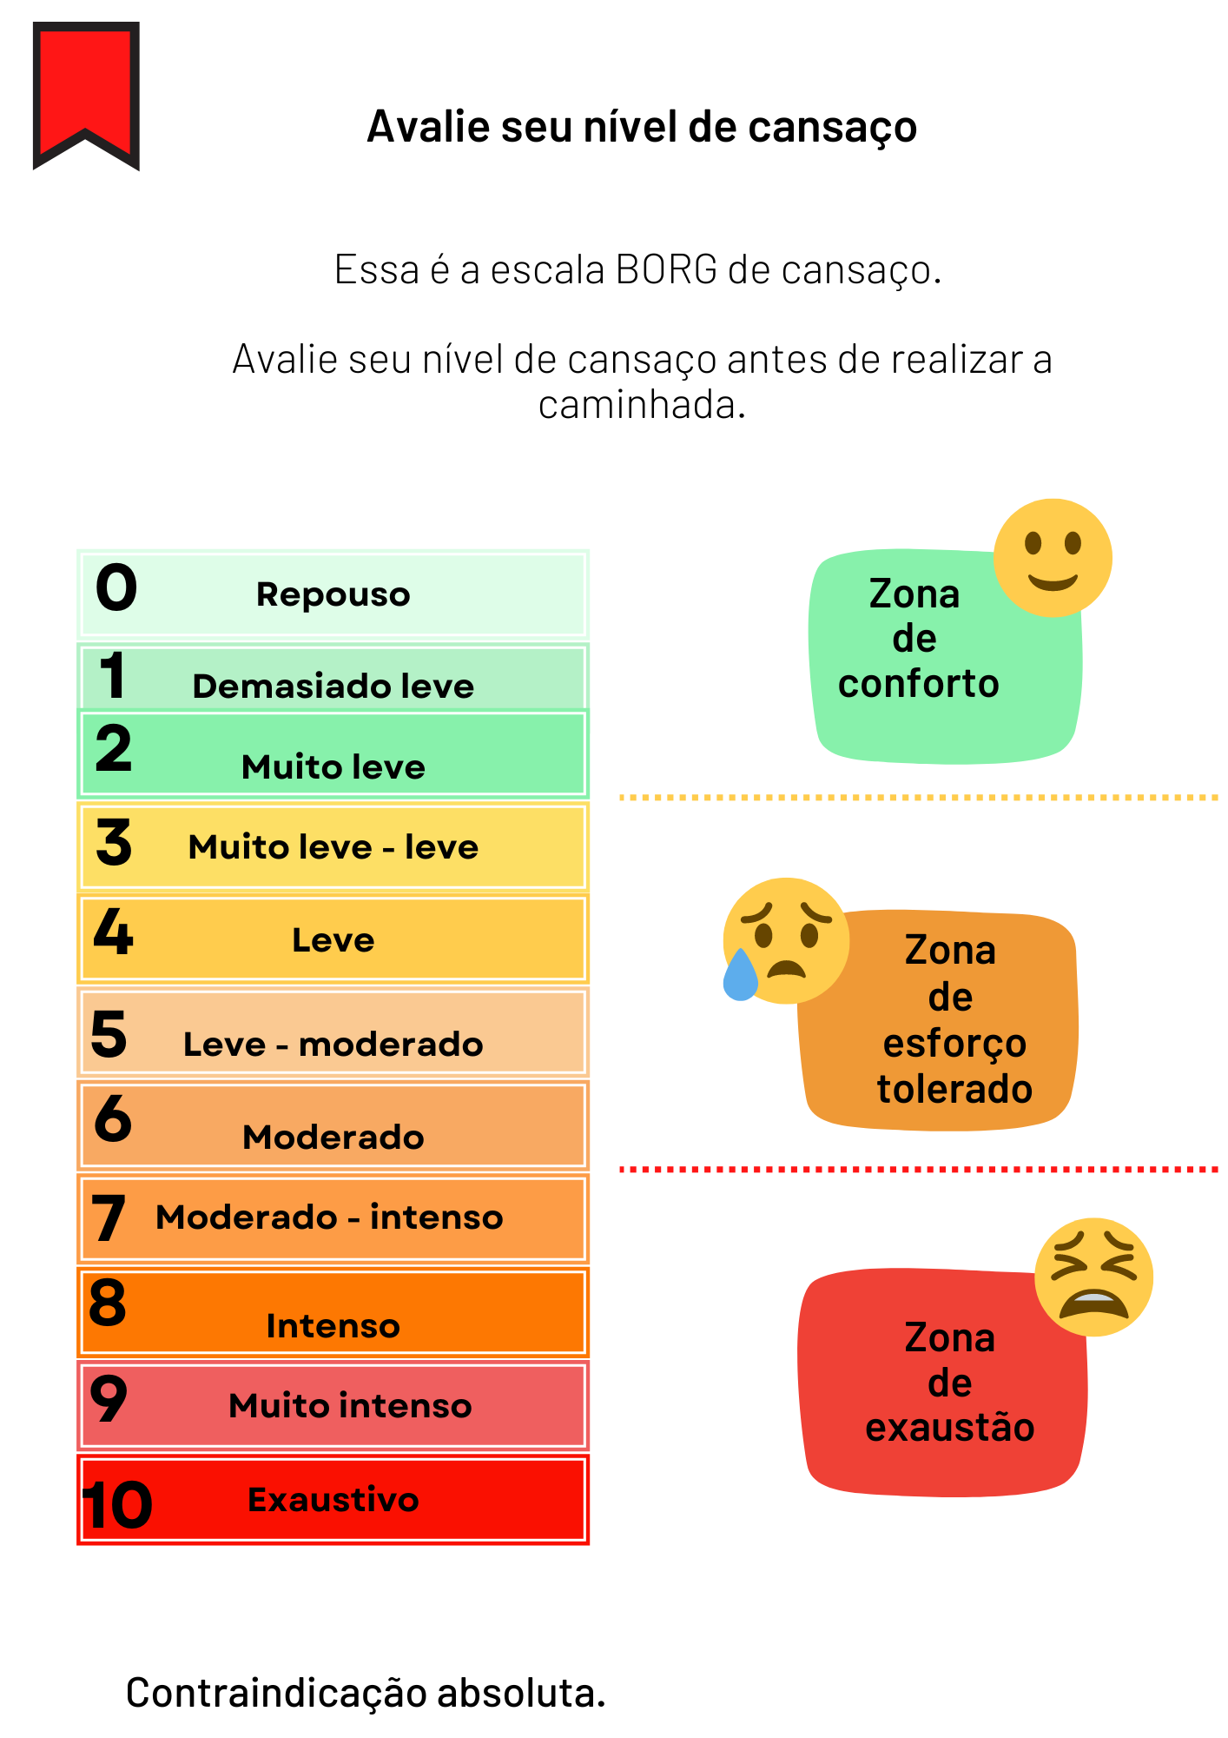
Encontro de Ciência e Inovação 2023
Desenvolvimento de um guia de caminhada para pacientes oncológicos hospitalizados submetidos a cirurgia torácica e abdominal.
.
M. P. R. Barbosa; I. S. O. Ferrari; T. R. Rodrigues.
INTRODUÇÃO
RESULTADOS
3. Presença de tontura - Contraindicação absoluta
Um dos recursos utilizados para reabilitação dos pacientes é a caminhada, de fácil a moderada execução dependendo da condição clínica do paciente e recomendação médica, além de se tratar de um recurso de baixo custo para o hospital¹.
Cuidados durante a caminhada
Recomendações da caminhada
OBJETIVO
Desenvolver um guia de caminhada específico para pacientes com câncer de tórax e abdome no ambiente hospitalar.
Elaboração do manual baseado nos artigos:
Conscientização
Critérios de segurança - Contraindicações relativas e absolutas
Quadro algico - Contraindicação relativa
Nível de cansaço - Contraindicação relativa
MÉTODOS
Revisão de literatura
Pergunta PICOt: “A caminhada influencia na recuperação de pacientes oncológicos com câncer de abdome e tórax hospitalizados?”
CONCLUSÃO
PERIODO
INCLUSÃO
Elaboramos um guia de caminhada específico para pacientes com câncer de tórax e abdome no ambiente hospitalar, um material educativo, estruturado com informações sobre benefícios e critérios de segurança, que visa reduzir o imobilismo durante a internação hospitalar.
maio a outubro/2021
Artigos sem limite de data, ensaios clínicos, revisões sistemáticas, coorte, guidelines.
BASES
EXCLUSÃO
Pubmed / Scielo
Pedro / Embase
Artigos que não descrevem a caminhada.
DESCRITORES
“neoplasms”, “walking”, “exercise”, “postoperative period”, “Preoperative Period”.
Referências:
1 - Kuhn B, Moussalle LD, Lukrafka JL, Penna GB, Soares Júnior AO. Evaluation of the functional capacity and quality of life of children and adolescents during and after cancer treatment. Rev Paul Pediatr. 2021;40:e2020127. Published 2021 Sep 1. doi: 10.1590/1984-0462/2022/40/2020127.

